Slide 1
Manual de Usuario: del blog las colinas
Bienvenido a nuestro manual de usuario.
Aprenderás todo lo que necesitas saber para navegar nuestra página web.

Slide 2
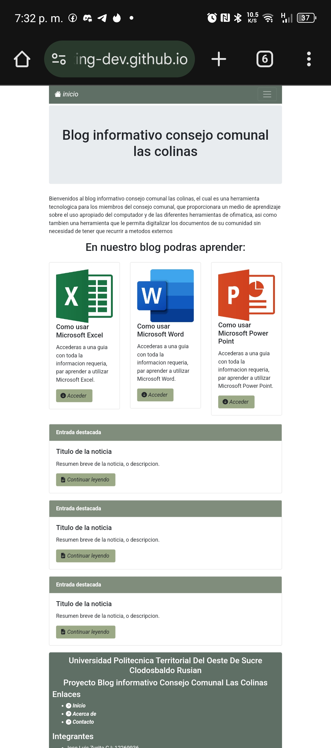
Explorando la Página Principal: Un Vistazo General
1
Descubre los elementos clave de la página principal.
2
Navega por las secciones principales.
3
Identifica las opciones de búsqueda y filtros.

Slide 3
Menude inicio
En el menú de inicio podrán encontrar las noticias del día tres PDF (tutoriales) sobre el uso de herramientas de ofimática y en la parte superior derecha de la pantalla hay un botón para acceder a diversas funciones del blog.

Slide 4
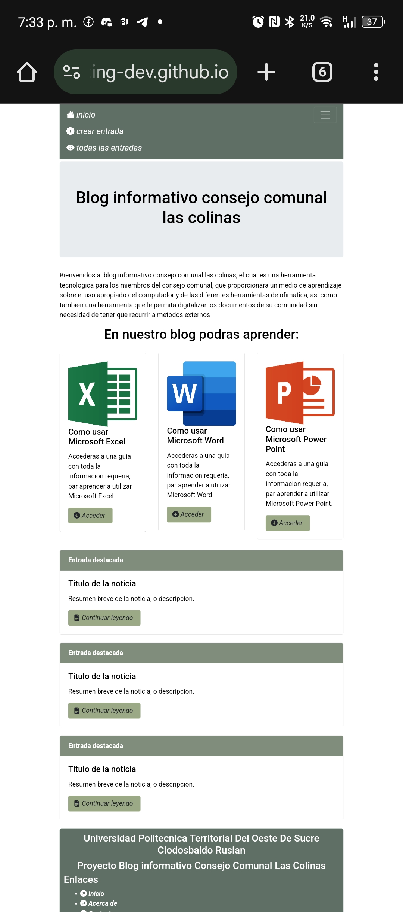
Al presionar el botón en la parte superior derecha de la pantalla aparecerán las opciones de crear noticias la cual te permitirá crear y publicar noticias y la opción de ver todas las noticias publicadas

Slide 5
Contacto y Soporte: Obtén Ayuda Adicional
Si tienes alguna duda o necesitas ayuda, contacta con nuestro equipo de soporte a través del correo electronico : chapy7888@gmail.com

